Slide 1




需求工程项目计划
Requirement Engineering Project Plan
组长：沈启航
组员：叶柏成 徐哲远
杨以恒 骆佳俊

Slide 2

目录
01
02
03
04
引言
参考资料
项目概述
WBS
05
06
07
08
项目组织结构（OBS）
甘特图
项目子计划
阶段组员绩效考评

Slide 3
01
引言

Slide 4
编写目的
本PPT面向评审表
内容按照评审表的顺序进行叙述，包括引言、参考资料、项目概述、支持条件、WBS、甘特图、项目组织结构（OBS）、项目子计划（质量管理计划、人力资源管理计划、沟通管理计划、风险管理计划、范围管理计划、进度管理计划、成本管理计划、采购管理计划、配置管理计划、）、组员绩效考评

Slide 5
02
参考资料

Slide 6
参考资料
[1] ISO9001标准文档模板.《项目开发计划》（主）
[2] ISO9000-3.ISO9001标准在计算机软件开发、支持、安装和维护上的应用.
[3] GB/T 8567-2006《计算机软件文档编制规范GB-T8567-2006》
[4] C2-PRD-项目描述-2018
[5] 张海藩,牟永敏.软件工程导论（第六版）
[6] PMI ,PMBOK（第六版）
Notes:
这里加入了PMBOK

Slide 7
03
项目概述

Slide 8
软件系统名称
软件工程系列课程教学辅助网站

Slide 9
开发团队
姓名 | 角色 | 手机号码 | 邮箱 | 地址
沈启航 | 组长 | 15988122404 | 31601404@stu.zucc.edu.cn | 弘毅B1-614
叶柏成 | 组员 | 13588025779 | 31601411@stu.zucc.edu.cn | 弘毅B1-615
杨以恒 | 组员 | 18989678901 | 31601410@stu.zucc.edu.cn | 弘毅B1-615
徐哲远 | 组员 | 15968805302 | 31601409@stu.zucc.edu.cn | 弘毅B1-615
骆佳俊 | 组员 | 18058735546 | 31601215@stu.zucc.edu.cn | 弘毅B2-206

Slide 10
项目客户
姓名 | 联系电话 | 邮箱 | 微信 | 地址
杨枨 | 13357102333 | yangc@zucc.edu.cn | HolleyYang | 理四504
侯宏仑 | 13071858629 | houhl@zucc.edu.cn | Tuuuuuuudou | 理四501

Slide 11
项目用户群
用户划分 | 用户特性
核心用户 | 学习软件工程系列课程的学生，教授软件工程系列课程的教师
潜在用户 | 对软件工程课程有兴趣的人

Slide 12
里程碑
里程碑 | 需提交文件 | 负责人
M0 | 项目可行性报告 | 沈启航
M1 | 项目章程 | 沈启航
M2 | 需求工程项目计划 | 叶柏成
M3 | 软件需求规格说明书 | 骆佳俊
M4 | 软件需求变更文档 | 叶柏成
M5 | 项目总结报告 | 徐哲远

Slide 13
对现有系统进行分析
原有系统名称 | 优点 | 缺点
BlackBoard | 直接与教务系统连接，同步导入课程，与教学课程匹配度高； | 用户友好度不高，使用方法不清晰； 版本更新之后，功能和操作修改没有提示； 不支持部分浏览器；
雨课堂 | 可以直接在微信小程序上执行，方便使用； | 相关操作还不够完善，推广度不够；
DoctorZ | 由本校教师开发完成，在校内推广度比较高，不仅仅应用于计算机学科相关课程，其他专业也可使用，手机端app方便学生签到、查看通知等。 | 针对性并不高，且多数师生仅使用 其点名和考试功能。

Slide 14
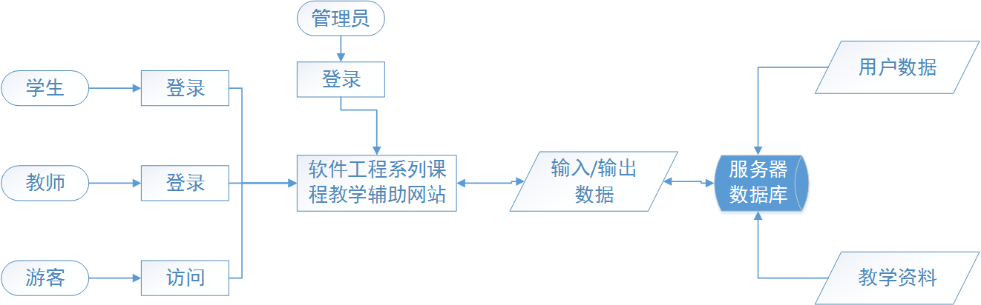
用户操作流程图
Notes:
推荐系统中，游客身份可以直接访问网站，但是只能浏览样例的课程信息和课程文档，有部分模拟课程体验，比如下载一份样例的课程文档；学生身份和教师身份都需要先注册系统用户，凭用户名和密码登录系统（用户名和学号或教工号绑定），初次登录后可进行密码修改，登录完成后可以进行正常的课程相关操作，比如下载课件、发布测试、完成作业；管理员身份无法直接注册，其用户名与密码在系统开发阶段已内定，管理员可以在初次登录系统后修改密码，该账号由系统管理员私有登录完成后可进行系统相关操作，如修改系统配置数据，查看用户信息。

Slide 15
SWOT分析
优势（Strength）
本项目同时作为软件需求课程和项目管理课程的课程实验教学项目，能够得到教师的帮助与教学。本产品的客户同时也是教师，会在验收评审产品的同时为产品的改良提供十分专业的意见。本项目的开发也得到了学姐的帮助，提供了样例文档，能够减少小组开发项目时遇到的疑惑。
劣势（Weakness）
本产品项目小组成员能力层次不齐，平均水平较差，且没有类似产品的开发记录。对整个开发过程的掌握能力不足，还处于学习的阶段。
本项目的开发时间较为紧迫，小组成员需要在完成自己别的课程任务的同时兼顾本项目的开发。
本产品项目小组成员还处在磨合期，彼此之间尚未达成完美的合作，还存在着任务分配不均，任务无法及时完成，任务完成效果不佳的问题。

Slide 16
SWOT分析
机会（opportunities）
目前没有能够将软件工程专业学生、老师、毕业生集合起来进行交流的产品，学生跨年级的交流非常不足，这对于整个专业的发展是极其不利的。学生渴望与高低年级的学长学弟进行交流，老师也希望能有一个更加自由的平台与学生交流。本产品能够满足这种需求。
威胁（Threats）
由于本项目属于课程教学项目，同时有别的开发小组在对这一相似的需求进行项目开发。别的开发小组有着开发能力很强的项目成员。他们开发的项目可能有更多的功能和更高的完成度。

Slide 17
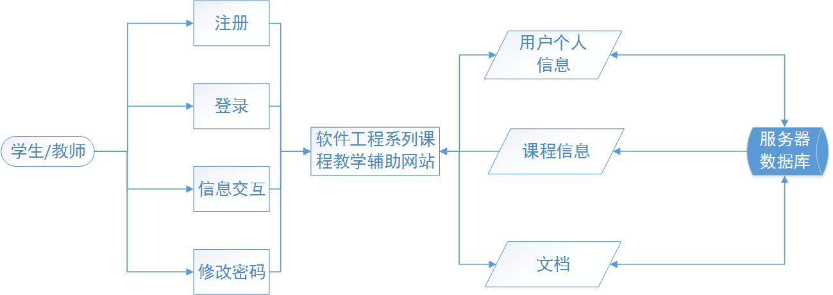
数据流程和处理流程
Notes:
学生身份和教师身份都需要先注册系统用户，凭用户名和密码登录系统（用户名和学号或教工号绑定），初次登录后可进行密码修改，登录完成后可以进行正常的课程相关操作，比如下载课件、发布测试、完成作业；

Slide 18
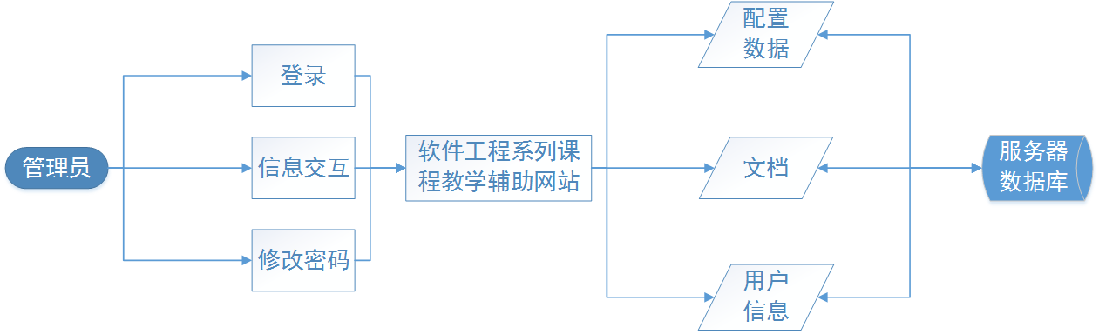
数据流程和处理流程
Notes:
管理员身份无法直接注册，其用户名与密码在系统开发阶段已内定，管理员可以在初次登录系统后修改密码，该账号由系统管理员私有登录完成后可进行系统相关操作，如修改系统配置数据，查看用户信息。

Slide 19
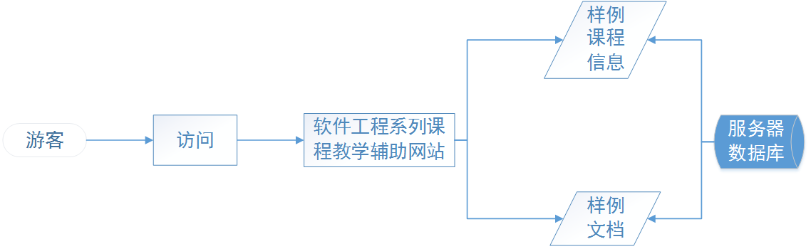
数据流程和处理流程
Notes:
推荐系统中，游客身份可以直接访问网站，但是只能浏览样例的课程信息和课程文档，有部分模拟课程体验，比如下载一份样例的课程文档；

Slide 20
改进之处
本系统较现有系统相比进行改进，使得系统对软件工程系列课程更具针对性，同时作为手机端app，使用方法简单清晰，功能更加完善，且具备讨论专区功能，较现有系统更加方便。

Slide 21
影响
当代网络教育逐渐兴起，网络环境以其广大的覆盖面，规范化的管理和简单的访问方式逐渐被教育界所重视。通过网络进行教学管理将会极大地帮助教育者与学生，教育者能够更清晰明确地管理学生，发布课程文档，进行测试；学生能更便捷地查看课程文档，进行测试，与同学老师进行沟通，提出问题。
网络教育管理具有较低的教学成本，更便捷的沟通方式，能够拉近教育者和学生之间的距离。这种管理方式将会成为现代知识普及和群体教育的强大助手。

Slide 22
技术可行性
网站后端可选技术
方案 | 开发语言 | 框架 | 优点 | 缺点
1 | JAVA | Spring | 文档丰富； 社区活跃； 组内大部分成员对Java语言较Python来说更熟悉； | 组内没有成员对该框架有过开发经验； 功能繁杂，学习难度较方案一更大；
2 | Python | Django | 入门难度低； 文档丰富； 社区活跃； 适合轻量级网站的快速开发； | 组内大部分成员对Python并不熟悉；

Slide 23
技术可行性
APP前端可选技术
编号 | 开发语言 | 框架 | 优点 | 缺点
1 | HTML5+CSS+ JavaScript | Bootstrap+ jQuery | 简洁易懂，功能强大 | 涉及技术较多
2 | java | Spring | 组员对其有一定的熟悉，功能强大 | 只能开发安卓平台应用
3 | Object-C |  | 功能强大，可以开发IOS平台的应用 | 组内成员对其熟悉度不够
4 | C++ |  | 简洁易懂，功能强大，与C语言、Java语言相似 | 组内成员对其熟悉度不够

Slide 24
技术可行性
数据库可选技术
方案 | 数据库工具 | 优点 | 缺点
1 | MySQL | 开源，安装方便，使用简单 | 相对于SQL server来说功能不够强
2 | SQL Server | 企业级，稳定 | 非开源，使用相对复杂

Slide 25
技术可行性
服务器操作系统可选技术
方案 | 操作系统 | 优点 | 缺点
1 | Windows | 图形界面较完善，项目组成员对其的熟悉度较高 | 体积大，安装较麻烦
2 | Linux | 体积小，安全性高，适合部署为服务器操作系统 | 项目组成员对其的熟悉度不够高

Slide 26
内部能力 外部因素 | 优势（Strength） | 劣势（Weakness）
 | 开发组对这些技术的熟悉程度较高，使用相对简单； 不需要为Android端和IOS端单独开发界面。 | 对APP端的适配程度较低； 云服务器调整相对较麻烦。
机会（Opportunities） | SO | WO
Linux适合作为服务器端操作系统，网上有大量的相关技术文档； 上述方案涉及技术多为开源，能够获取很多网络帮助 | -花费时间学习相关技术的使用，模拟搭建网站 | -优化APP端界面，与云服务器运营方达成良好合作关系
风险（Threats） | ST | WT
在云服务器上搭建系统可能会出现错误，相关技术可能不适配 | -参考网站搭建的相关技术，调整不同版本的技术 | -页面优化，参考网络上技术大佬或老师的云服务器搭建经验
所选择的系统方案

Slide 27
备选方案
内部能力 外部因素 | 优势（Strength） | 劣势（Weakness）
 | 项目组对Windows视窗界面更熟悉； 分别为Android和IOS设计界面，使APP端的适配性好。 | SQLserver数据库使用较难； 要为web,Android和IOS分别设计界面，时间花费较多。
机会（Opportunities） | SO | WO
为Android和IOS单独开发界面的技术参考文档有很多； 相关技术的适配性较高。 | -花费时间学习相关技术的使用，借助参考文档完善不同的界面， | -简化数据库使用，设计更多的界面通用组件
风险（Threats） | ST | WT
时间不够开发完三套界面； 不同手机机型对界面的要求可能会有很多。 | -复用界面组件，对不同机型进行界面测试 | -花费更多时间进行界面设计

Slide 28
最终选定的方案
由于本项目时间较紧，涉及到较多的文档操作，不方便设计多套用户界面，且不同型号的手机容易对界面产生限制。同时项目组没有开发的经验，使用一些不熟悉的技术会加大项目开发的时间消耗，需要选择一些使用更广泛的技术以获取更多帮助，因此我们选择系统方案1。
网站部署在阿里云服务器上，选择操作系统为Linux，网站后端采用Java编写，数据库采用MySQL，网页前端和APP前端都采用 HTML5+CSS+JavaScript的方式进行编写，分别为网页前端和APP前端设计界面。

Slide 29
经济可行性
投资对象 | 投资金额/元
电费 | 每个月300元，四个月300*4=1200元
宽带费用 | 600元
人力费用 | 16周，每周7天每天工作1小时。组员五人，共计8320.8元。
阿里云服务器 | 128元
总计 | 9948.8元
注：由于本项目为教学课题，所以不涉及盈利

Slide 30
法律可行性
由于本项目的服务器以及软件还有网站资源均由项目委托者提供，开发过程中所使用软件及工具皆为破解版或试用版以及部分正版，且本项目为教学课题，相关工具仅为学习使用。根据我国《著作权法》第二十二条规定：在下列情况下使用作品，可以不经著作权人许可，不向其支付报酬，但应当指明作者姓名、作品名称，并且不得侵犯著作权人依照本法享有的其他权利：(一)为个人学习、研究或者欣赏，使用他人已经发表的作品; (六)为学校课堂教学或者科学研究，翻译或者少量复制已经发表的作品，供教学或者科研人员使用，但不得出版发行。
因此不存在法律追究问题。本项目在法律上是可行的。

Slide 31
操作可行性
由于学校对该类项目的态度非常的谨慎敏感，因此本项目可能无法布置在校园内网中。但是我们的系统致力于打造一个垂直型的社区类型的辅助教学系统，其本身只涉及到软件工程相关的专业知识、教学知识。
同时，本项目设计了管理员角色，会对系统用户发布的信息进行监管，会对行为不当用户进行及时的禁言操作，删除不当的信息内容。不会存留校方不希望出现的敏感信息。
因此本系统是可部署的。本项目可操作。

Slide 32
04
WBS

Slide 33
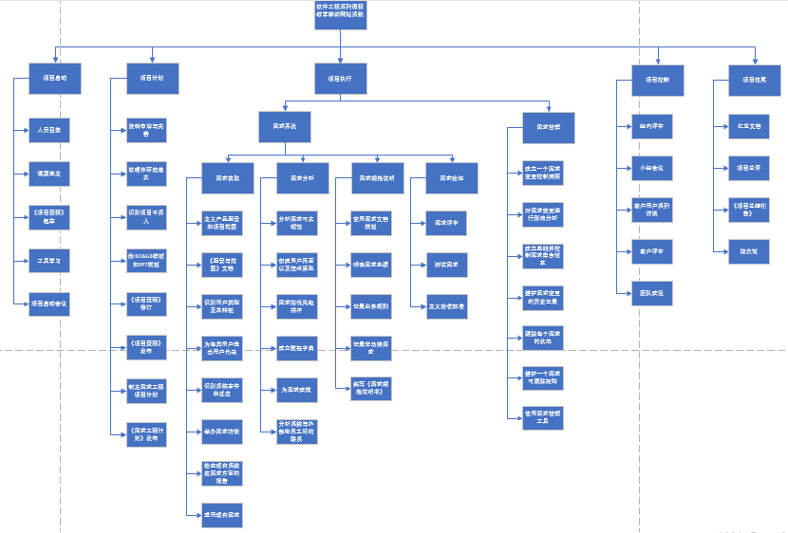
WBS

Slide 34
项目组织结构（OBS）
05

Slide 35
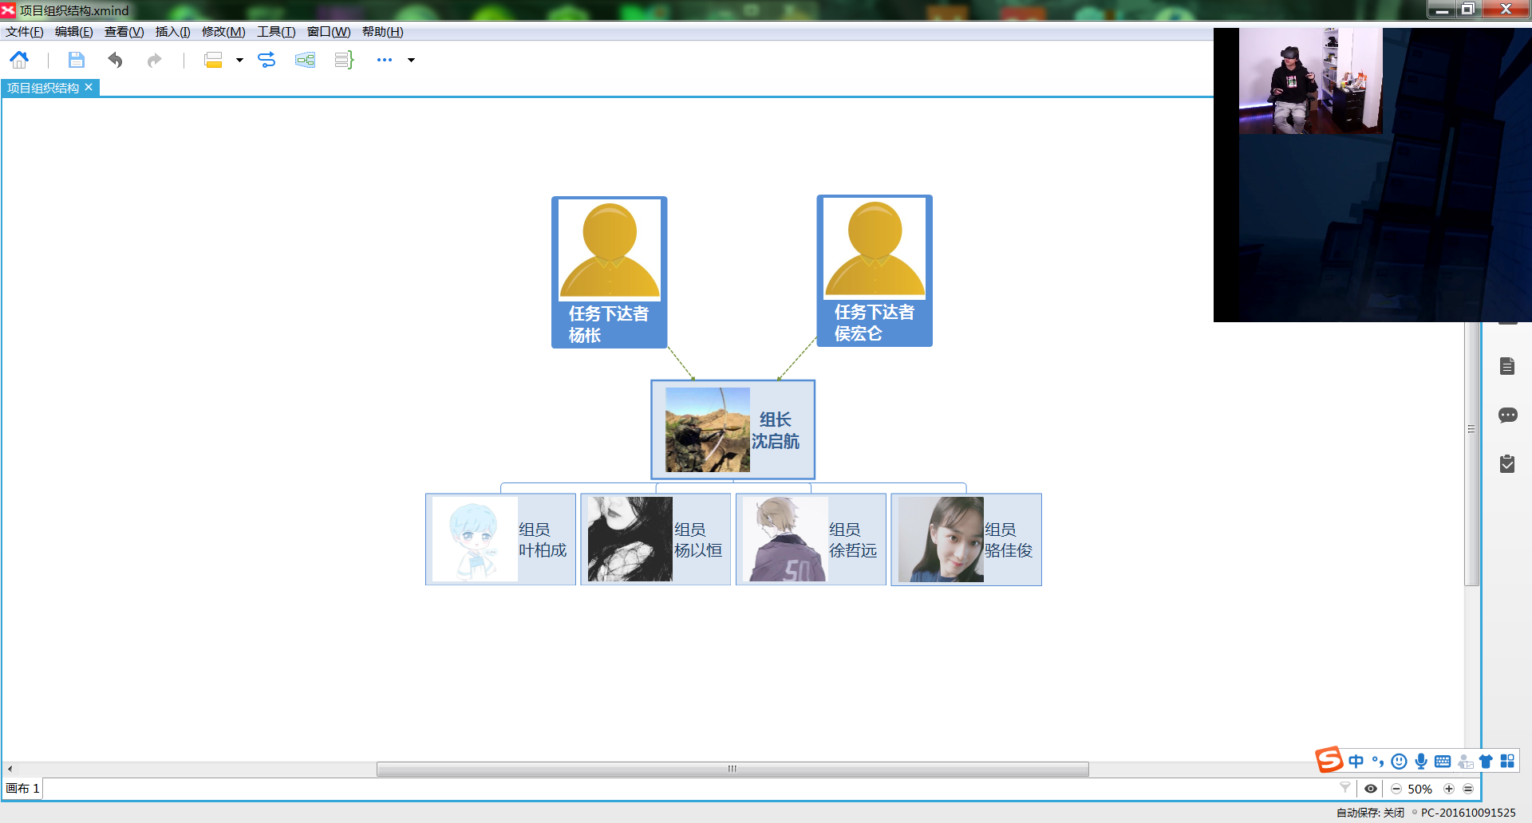
项目组织结构（OBS）

Slide 36
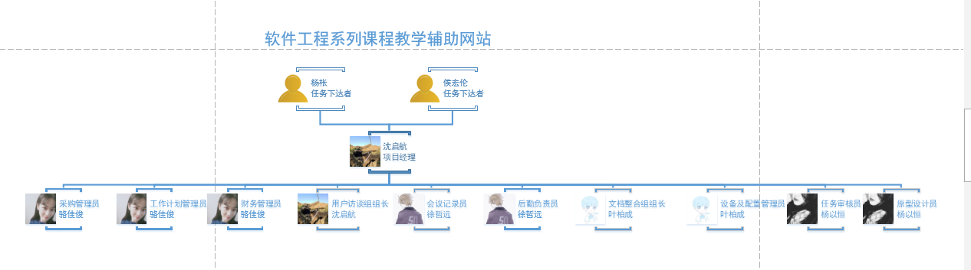
项目组织结构（OBS）

Slide 37
06
甘特图

Slide 38
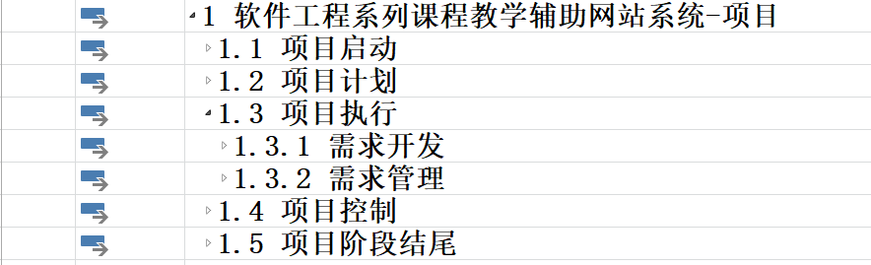
甘特图

Slide 39
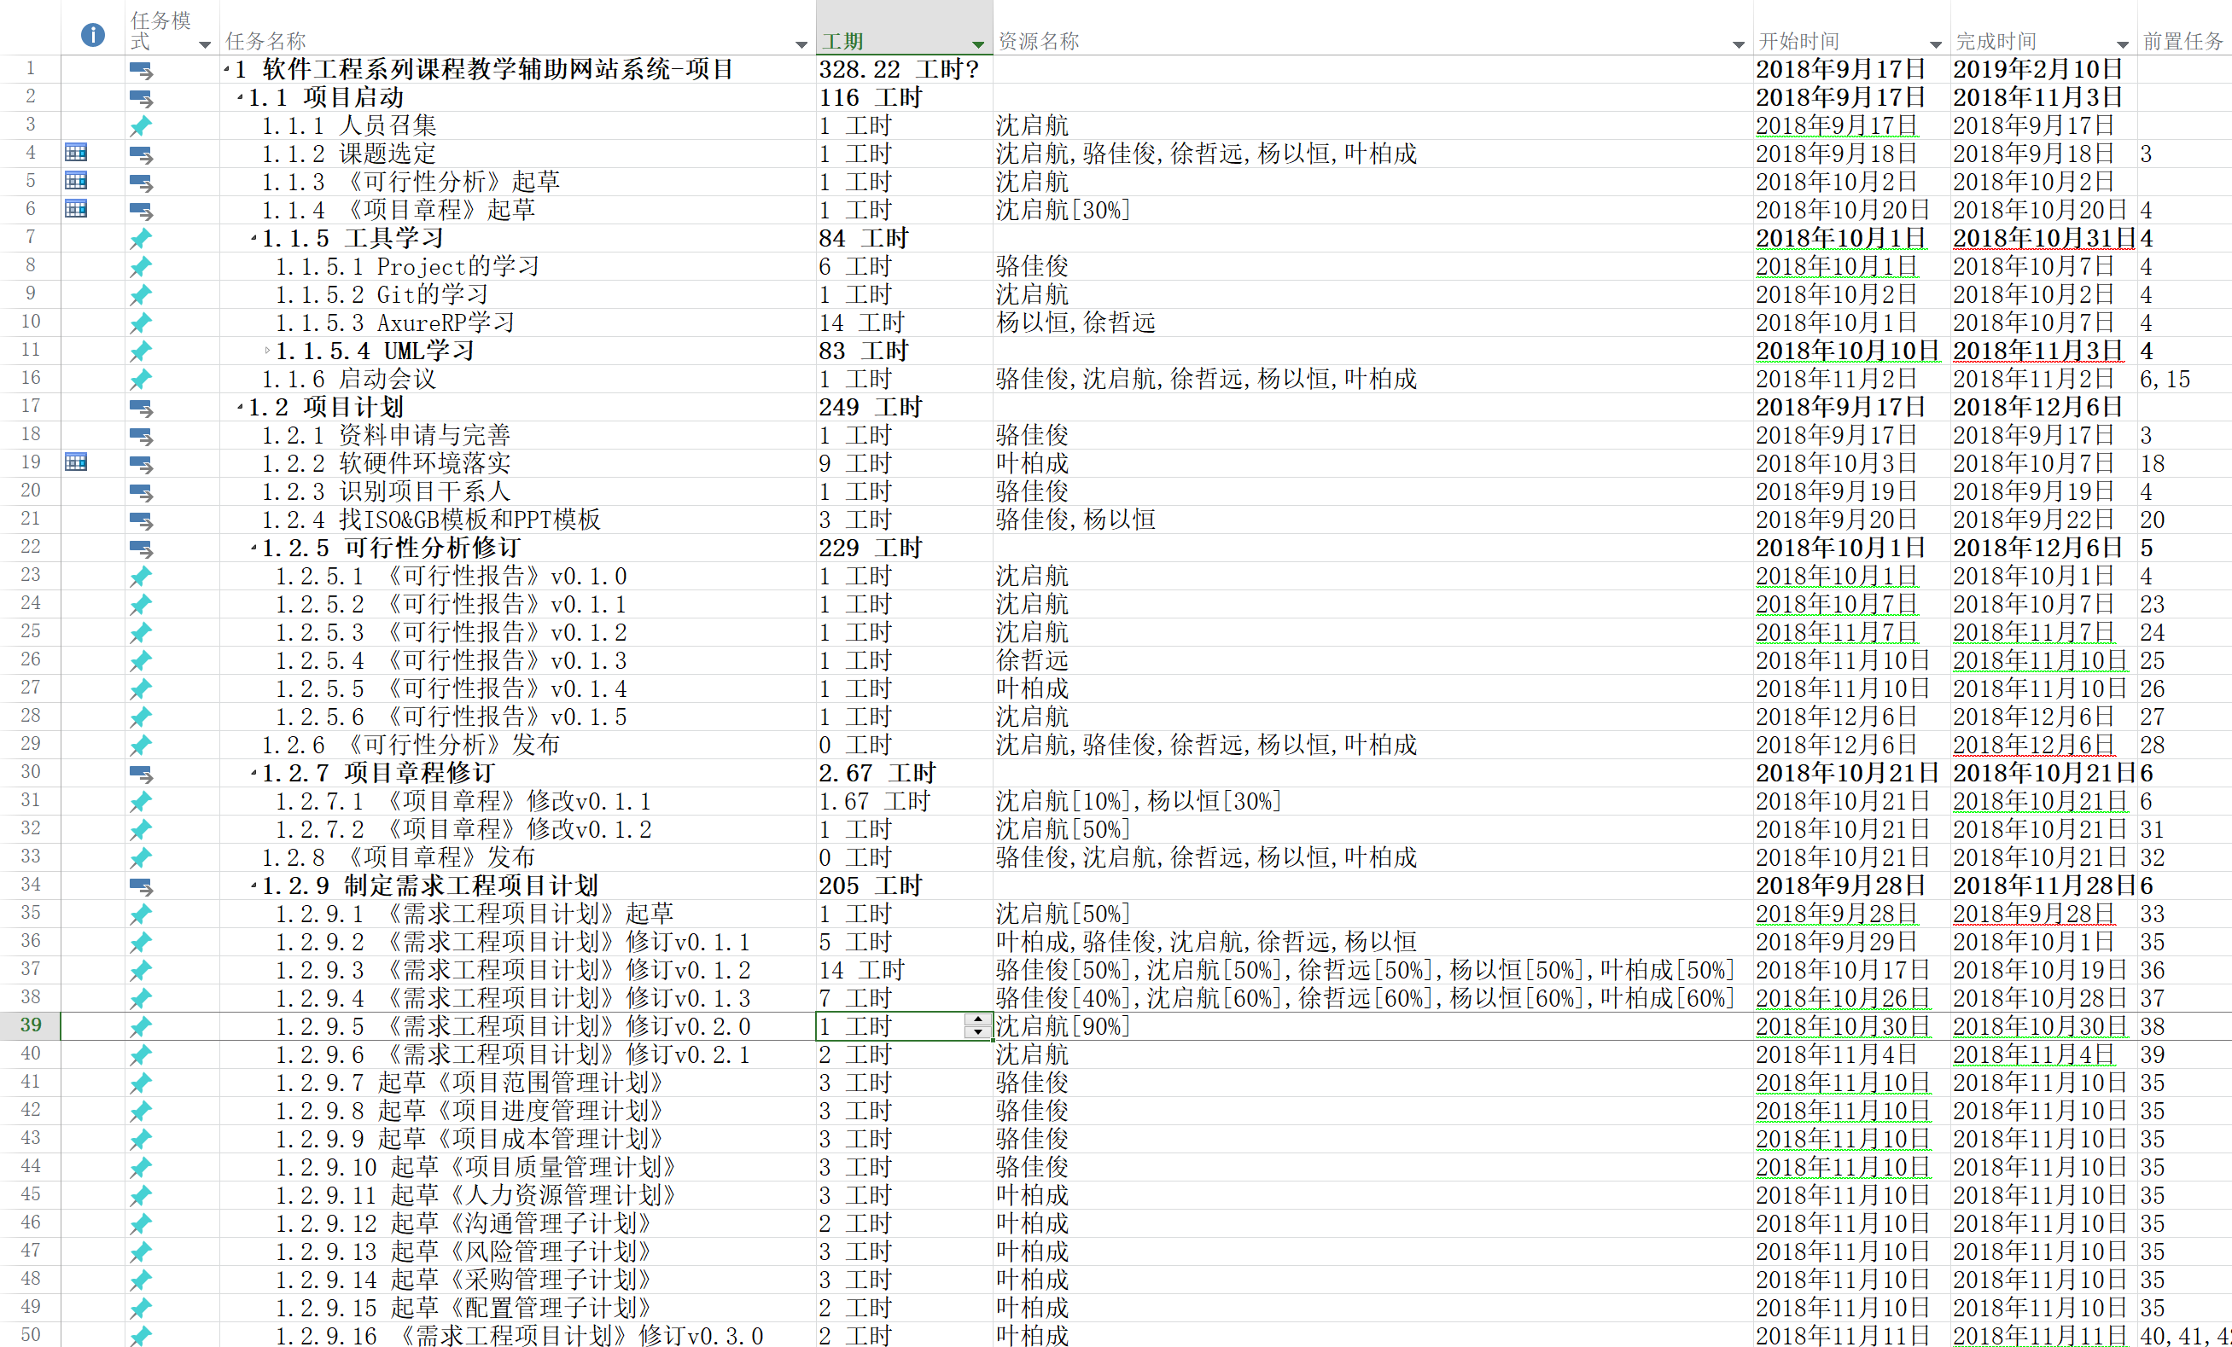
甘特图

Slide 40
07
项目子计划

Slide 41
项目子计划
01
质量管理计划
02
人力资源管理计划
03
沟通管理计划
04
风险管理计划
05
范围管理计划
06
进度管理计划
07
成本管理计划
08
采购管理计划
09
配置管理计划

Slide 42
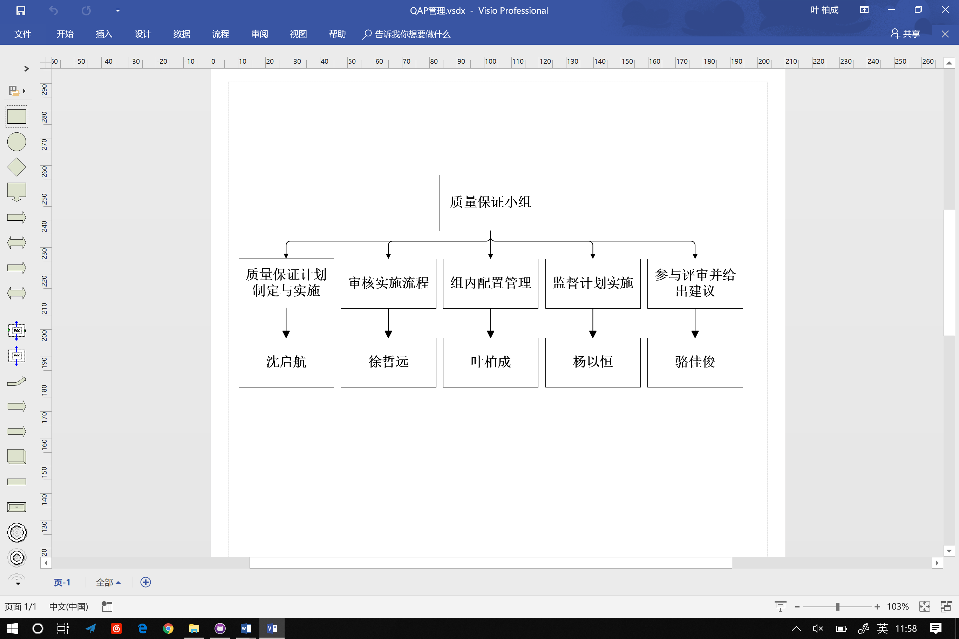
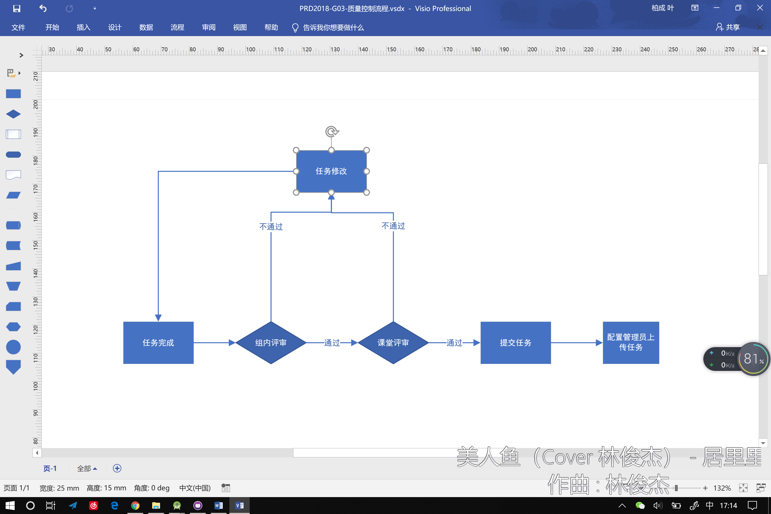
质量管理计划
过程与产品质量检查
质量保证员 | 杨以恒
主要过程域 | 主要工作成果 | 阶段负责人 | 检查时间 | 参与人员
M0 | 项目可行性报告 | 沈启航 | 2018-10-10 | 杨以恒、叶柏成、徐哲远、骆佳俊
M1 | 项目章程 | 沈启航 | 2018-11-1 | 杨以恒、叶柏成、徐哲远、骆佳俊
M2 | 需求工程项目计划 | 杨以恒 | 2018-11-20 | 沈启航、叶柏成、徐哲远、骆佳俊
M3 | 软件需求规格说明书 | 叶柏成 | TBD | 沈启航、杨以恒、徐哲远、骆佳俊
M4 | 软件需求变更文档 | 叶柏成 | TBD | 沈启航、杨以恒、徐哲远、骆佳俊
M5 | 项目总结报告 | 骆佳俊 | TBD | 沈启航、杨以恒、徐哲远、叶柏成
内容 | 测试方法 | 负责人 | 备注
单元测试 | 验收某一个需求的功能 | 叶柏成 | TBD
集成测试 | 验证某一个群体的需求 | 杨以恒 | TBD
系统测试 | 验收整个系统是否符合要求 | 骆佳俊 | TBD
验收测试 | 交给客户前进行验收 | 徐哲远 | TBD
问题名称 | 负责人 | 解决流程 | 备注
无法评判内容是否合乎标准 | 沈启航 | 小组讨论投票决定
测试工具难以使用 | 叶柏成 | 决定人员学习测试工具并定下具体时间进行组员培训

Slide 43
人力资源管理计划
职务 | 负责人 | 班级 | 学号 | 联系电话 | 邮箱 | 寝室号
任务审核员 | 杨以恒 | 软件工程1602 | 31601410 | 18989678901 | 31601410@stu.zucc.edu.cn | 弘毅B1-615
原型设计员 | 杨以恒 | 软件工程1602 | 31601410 | 18989678901 | 31601410@stu.zucc.edu.cn | 弘毅B1-615
用户访谈员 | 杨以恒 | 软件工程1602 | 31601410 | 18989678901 | 31601410@stu.zucc.edu.cn | 弘毅B1-615
质量保障员 | 杨以恒 | 软件工程1602 | 31601410 | 18989678901 | 31601410@stu.zucc.edu.cn | 弘毅B1-615
职务 | 负责人 | 班级 | 学号 | 联系电话 | 邮箱 | 寝室号
文档整合组组长 | 叶柏成 | 软件工程1602 | 31601411 | 13588025779 | 31601411@stu.zucc.edu.cn | 弘毅B1-615
设备及配置管理员 | 叶柏成 | 软件工程1602 | 31601411 | 13588025779 | 31601411@stu.zucc.edu.cn | 弘毅B1-615
用户访谈员 | 叶柏成 | 软件工程1602 | 31601411 | 13588025779 | 31601411@stu.zucc.edu.cn | 弘毅B1-615
职务 | 负责人 | 班级 | 学号 | 联系电话 | 邮箱 | 寝室号
项目经理 | 沈启航 | 软件工程1602 | 31601404 | 15988122404 | 31601404@stu.zucc.edu.cn | 弘毅B1-614
文档整合员 | 沈启航 | 软件工程1601 | 31601404 | 15988122404 | 31601404@stu.zucc.edu.cn | 弘毅B1-614
用户访谈组组长 | 沈启航 | 软件工程1602 | 31601404 | 15988122404 | 31601404@stu.zucc.edu.cn | 弘毅B1-614
职务 | 负责人 | 班级 | 学号 | 联系电话 | 邮箱 | 寝室号
PPT编写员 | 徐哲远 | 软件工程1602 | 31601409 | 15968805302 | 31601409@stu.zucc.edu.cn | 弘毅B1-615
会议记录员 | 徐哲远 | 软件工程1602 | 31601409 | 15968805302 | 31601409@stu.zucc.edu.cn | 弘毅B1-615
用户访谈员 | 徐哲远 | 软件工程1602 | 31601409 | 15968805302 | 31601409@stu.zucc.edu.cn | 弘毅B1-615
后勤辅助员 | 徐哲远 | 软件工程1602 | 31601409 | 15968805302 | 31601409@stu.zucc.edu.cn | 弘毅B1-615
职务 | 负责人 | 班级 | 学号 | 联系电话 | 邮箱 | 寝室号
工作计划管理员 | 骆佳俊 | 软件工程1601 | 31601215 | 18058735546 | 31601215@stu.zucc.edu.cn | 弘毅B2-206
财务管理员 | 骆佳俊 | 软件工程1601 | 31601215 | 18058735546 | 31601215@stu.zucc.edu.cn | 弘毅B2-206
用户访谈员 | 骆佳俊 | 软件工程1601 | 31601215 | 18058735546 | 31601215@stu.zucc.edu.cn | 弘毅B2-206

Slide 44
沟通管理计划
沟通计划 | 沟通方式 | 沟通地点 | 沟通时间 | 参与人员 | 输入 | 输出
每周例会 | 座谈会 | 弘毅七楼 | 周二17：30 | 全体成员 | 会议记录表 | 上周工作评价、本周任务分配、会议记录、录音
每周评审 | 组内评审 | 弘毅B2-206 | 周日16：30 | 全体成员 | 组员评分表、上周工作成果 | 组员评分
临时会议 | 座谈会 | 待定 | 待定 | 全体人员 | 会议记录表 | 会议记录、录音
客户访谈 | 座谈会 | 待定 | 待定 | 全体人员及客户代表 | 邀请函及相关问题 | 会议记录、录音、客户需求、项目授权
用户访谈 | 座谈会 | 待定 | 待定 | 全体人员及用户代表 | 邀请函及相关问题 | 会议记录、录音、用户需求
汇报 | 邮件 | 理四 504 | 每月一次 | 全体人员及任务下达者 | 本月工作进度 | 任务下达者的反馈
客户评审 | 评审 | 待定 | 待定 | 全体人员及客户 | 项目交付物、演示PPT | 会议记录、录音、工作成果评价及要求
团队建设 | 聚餐 | 待定 | 每月一次具体时间待定 | 全体人员（可能有客户参与） | 资金 | 无
资源日历
 | 周日 | 周一 | 周二 | 周三 | 周四 | 周五 | 周六
上午1 | 沈、杨、徐 | 沈、叶、骆、杨、徐 | 沈、叶、徐 |  | 骆、杨、徐 | 沈 | 沈、杨、徐
上午2 | 沈、杨、徐 |  |  |  | 杨、徐 |  | 沈、杨、徐
下午1 | 沈、杨、徐 | 杨、徐 |  | 叶 |  | 叶、杨、徐 | 沈、杨、徐
下午2 | 沈、杨、徐 | 杨、徐 |  | 沈、叶、骆 |  | 叶、杨、徐 | 沈、杨、徐
晚上 | 沈、杨、徐 | 沈、叶、杨、徐 | 沈、叶、杨、徐 | 骆 | 沈、叶、骆、杨 | 沈、叶、骆、徐 | 沈、杨、徐
场地资源
会议室 |  |  |  | 周二晚，周五晚
干系人姓名 | 角色 | 内部/外部 | 手机号 | 邮箱 | 所在地 | 干系人描述
杨枨 | 客户/用户/教师用户群代表/任务下达者 | 外部 | 13357102333 | yangc@zucc.edu.cn | 理四 504 | 本项目产品交付人之一/以教师身份使用该系统/代表教师群体提出功能需求
侯宏仑 | 客户/用户/任务下达者 | 外部 | 13071858629 | houhl@zucc.edu.cn | 理四 501 | 本项目产品交付人之一/以教师身份使用该系统
王飞刚 | 用户/学生用户群代表 | 外部 | 15988139345 | 31601408@stu.zucc.edu.cn | 弘毅B1-615 | 以学生身份使用该系统/代表学生群体提出功能需求
冯炫霖 | 用户/游客用户群代表 | 外部 | 13588898527 | / | 致远B2-522 | 以游客身份使用该系统/代表游客群体提出功能需求
沟通计划 | 沟通方式 | 对内/对外 | 沟通地点 | 沟通时间 | 参与人员 | 产出
日常沟通 | 面谈 | 对内 | 看情况 | 看情况 | 全体成员 | 无
日常沟通 | 微信 | 对内 | 网络 | 待定 | 全体成员 | 无
紧急会议 | 座谈会 | 对内 | 弘毅B2-206 | 待定 | 全体成员 | 会议记录/录音

Slide 45
风险管理计划
序号 | 风险名称 | 风险类别 | 触发条件
1 | 需求定义与客户愿景相差较大 | 1 | 用户访谈员与客户访谈时，客户主动提出该问题
2 | 小组成员完成任务质量不佳 | 1 | 组内评审时，三人及以上小组成员对该成果表示不满
3 | 预算与实际不符 | 1 | 采购员在采购时发现实际所需资金超出预期
4 | 开发人员技术不足 | 1 | 组员在执行任务时发现自身能力不足以解决当前问题，并向项目经理提出
5 | 小组人员请假暂时离开 | 2 | 小组成员主动向项目经理提出临时请假
6 | 小组成员无法完成任务 | 2 | 项目经理验收任务时，发现小组成员没有完成任务
7 | 无法及时联系到组员 | 2 | 项目经理根据组员的联系方式联系对应组员时，无法在半个小时内得到回应
8 | 小组人员请假长时间离开 | 2 | 小组成员主动向项目经理提出长期请假要求
9 | 实际项目进行时，任务较计划预期时间提前 | 2 | 计划审核员发现当期所做任务较预期计划时间提前
10 | 实际项目进行时，任务较计划预期时间延迟 | 2 | 计划审核员发现当期所做任务较预期计划时间延迟
风险名称 | 控制手段 | 负责人
需求定义与客户愿景相差较大 | 项目经理确认后，由项目经理根据访谈结果重新修改需求定义 | 项目经理
小组成员完成任务质量不佳 | 任务审核员主持小组评审，小组各成员提出要求，该项任务负责人进行修改 | 任务审核员
预算与实际不符 | 财务管理员立即进行小组会议，追加拨款，资金由组员平摊 | 财务管理员
开发人员技术不足 | 配置管理员找相关技术人员对组员进行培训 | 配置管理员
小组人员请假暂时离开 | 项目经理安排后勤负责员代替工作，如果后勤负责员也没有时间，由项目经理负责工作 | 项目经理
小组成员无法完成任务 | 项目经理安排该成员加班，如项目工程量大，则分配给所有成员，一起加班 | 项目经理
无法及时联系到组员 | 项目经理动用该组员的相关关系网络，尽量通过其他方式联系该组员；如若还是联系不到，将任务分配给其他人员。 | 项目经理
小组人员请假长时间离开 | 项目经理将该组员的任务分配给其他组员 | 项目经理
实际项目进行时，任务较计划预期时间提前 | 任务审核员对已完成的任务再次审核并评审，如果空闲时间较多，对项目进程进行调整 | 任务审核员
11 | 组员对考评结果不满意 | 2 | 组员对绩效考评有问题并向项目经理提出
12 | 组员之间对某问题出现争议 | 2 | 组员之间对某问题进行激烈争吵，且无法组员间无法妥协
13 | 需要新的工具 | 3 | 小组成员在项目执行过程中发现需要使用新的工具，并向项目经理提出
14 | 所需采购资金超出组内预算 | 3 | 采购负责人在采购资源时，发现所需资金超出组内预算，并向项目经理提出
15 | 找不到预期使用资源 | 3 | 采购负责人在采购资源时，无法获取所需资源，并向项目经理提出
16 | 资源使用不恰当 | 4 | 资源所有者主动向项目经理提出，使用该资源侵犯了他的权益
17 | 会议地点无法使用 | 4 | 小组成员到达会议地点时发现无法使用会议地点，并向项目经理提出
18 | 外部设备无法使用 | 4 | 小组成员在使用时发现阿里云服务器崩溃，并向项目经理提出
19 | 项目交付物不符合要求 | 1、4 | 在项目评审时教师提出交付物不符合要求
风险名称 | 优先级 | 影响程度 | 可能性等级
实际项目进行时，任务较计划预期时间延迟 | 高 | 高 | 高
组员对考评结果不满意 | 中 | 中 | 低
组员之间对某问题出现争议 | 高 | 高 | 中
需要新的工具 | 中 | 中 | 中
所需采购资金超出组内预算 | 中 | 中 | 低
找不到预期使用资源 | 高 | 高 | 中
资源使用不恰当 | 高 | 高 | 低
会议地点无法使用 | 高 | 高 | 低
外部设备无法使用 | 中 | 高 | 低
项目交付物不符合要求 | 高 | 高 | 高
实际项目进行时，任务较计划预期时间延迟 | 任务审核员督促组员加班加点赶进度。 | 任务审核员
组员对考评结果不满意 | 由项目经理确认是否要再次考评，如需要则重新进行考评 | 项目经理
组员之间对某问题出现争议 | 由项目经理了解该问题，确定该问题的结果 | 项目经理
需要新的工具 | 由配置管理员协助采购负责人进行购买 | 采购负责人
所需采购资金超出组内预算 | 财务管理员立即进行小组会议，追加拨款，资金由组员平摊 | 财务管理员
找不到预期使用资源 | 由配置管理员寻找可替代资源，并通知所有成员 | 配置管理员
资源使用不恰当 | 由项目经理出面道歉，如需支付费用，则由小组资金中扣除，并由配置管理员重新选择合适资源 | 项目经理
会议地点无法使用 | 项目经理通知组员临时更改会议地点，默认更改至弘毅2-206，如仍无法使用，选择教三空的教室 | 项目经理
外部设备无法使用 | 由配置管理员向外部设备相关负责人咨询提意见，并寻找替代方案 | 配置管理员
项目交付物不符合要求 | 由项目经理分析评审结果，重新修改分配任务 | 项目经理
风险名称 | 优先级 | 影响程度 | 可能性等级
需求定义与客户愿景相差较大 | 高 | 高 | 高
小组成员完成任务质量不佳 | 高 | 高 | 高
预算与实际不符 | 低 | 中 | 低
开发人员技术不足 | 高 | 高 | 高
小组人员请假暂时离开 | 高 | 高 | 高
小组成员无法完成任务 | 高 | 高 | 中
无法及时联系到组员 | 高 | 高 | 中
小组人员请假长时间离开 | 低 | 高 | 低
实际项目进行时，任务较计划预期时间提前 | 低 | 低 | 低
 | 定性描述 | 进度 | 成本 | 质量 | 范围
影响 | 高 | 进度延期1个月以上 | 成本超支20% | 项目最终结果实际无法使用 | 每月重大变更大于8起
 | 中 | 进度延期半个月至一个月 | 成本超支10%～20% | 客户明确表示项目与实际目标偏差大 | 每月重大变更大于3起小于八起
 | 低 | 进度延期一周以内 | 成本超支小于10% | 客户明确表示项目需要少量修改 | 每月变更小于3起
序号 | 风险类别 | 描述
1 | 技术风险 | 通常包括范围定义、需求定义、估算、假设、制约因素、技术过程、技术、技术联系等方面
2 | 管理风险 | 通常包括项目管理、项目组合管理、运营管理、组织、提供资源、沟通等方面
3 | 商业风险 | 通常包括采购、客户稳定性等方面
4 | 外部风险 | 通常包括法律、地点、设施、天气、竞争、监管等方面

Slide 46
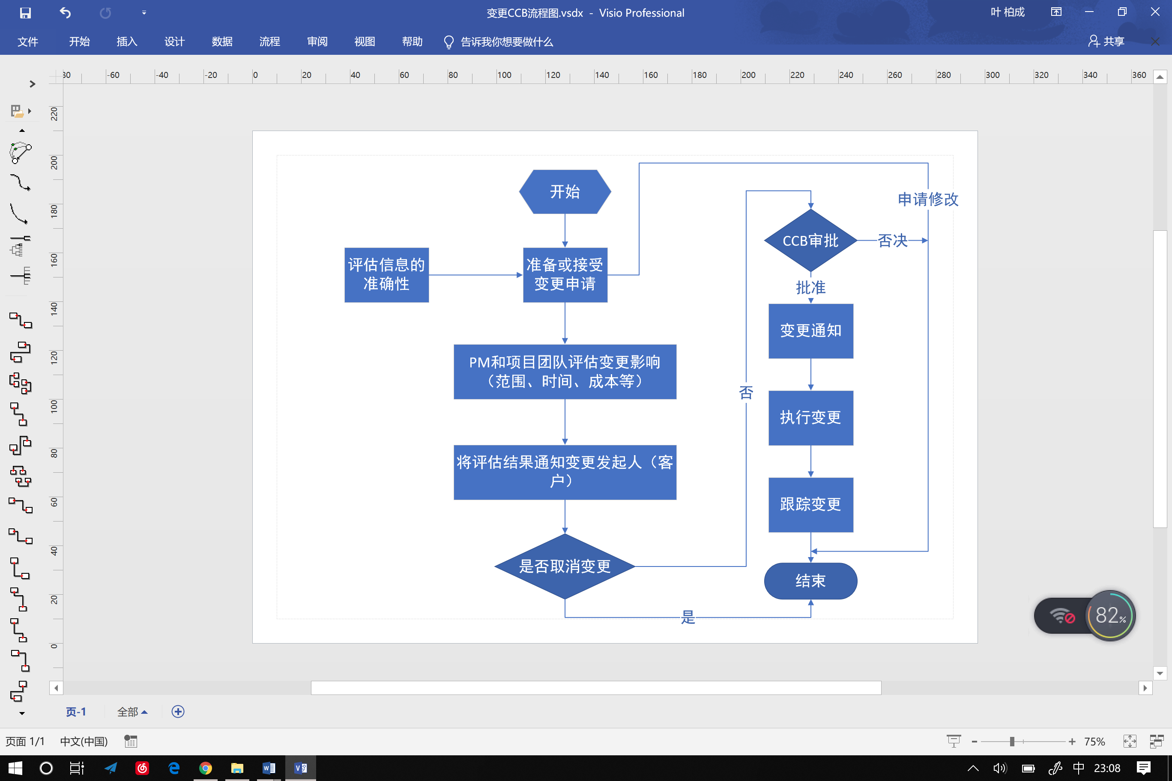
范围管理计划
项目主要工作 | 工作目标 | 检验标准
需求工程项目准备 | 基础设施筹备
制定需求工程项目计划 | 得到需求工程计划初稿 | 能否得到初步的需求工程计划
修改需求工程项目计划 | 正式发行需求工程项目计划并开始执行 | 能否得到修改版的需求工程计划
需求获取 | 确定范围和限制 确定需求开发过程 建立核心队伍 | 能否得到愿景与范围文档，用户群分类文档
需求分析 | 得到开发原型 得需求管理矩阵 | 能否得到界面原型以及需求管理矩阵
需求规格说明 | 得到需求规格说明书 | 能否得到需求规格说明书
需求规格审核 | 得到用户手册 确定合规标准 编写测试用例 | 能否得到用户满意的用户手册以及需求规格说明书能否通过审核
需求管理 | 建立CCB 编写需求文档的基准版本和控制版本 正式发布软件需求变更文档 | 能否得到需求文档的基准版本和控制版本以及正式发布需求变更文档
Notes:
CCB控制流程Configuration Control Board

Slide 47
进度管理计划
进度管理规范
在制定项目进度计划时，必须以项目范围管理为基础，针对项目范围的内容要求，有针对性的安排项目活动。
进度管理方式
采用双周滚动计划，根据每周的最新安排，在甘特图中记录
通过每日报告，汇总每天的进度安排

Slide 48
成本管理计划
项目 | 平均月投入资金 | 项目总投入资金 | 备注
网盘会员 | 20 | 80 | 以下均为元为货币单位
相关电子文档 | 0 | 0 | 仅为学习使用
Office工具 | 0 | 0 | 仅为学习使用
Project工具 | 0 | 0 | 仅为学习使用
VMWARE虚拟机工具 | 0 | 0 | 仅为学习使用
Axure RP | 0 | 0 | 仅为学习使用
UML相关工具 | 0 | 0 | 仅为学习使用
个人电脑 | 0 | 0 | 组员自备
电费 | 150 | 600 | 自费，假设电1元1度。30*5*1
宽带费用 | 195 | 975 | 自费
域名 | / | /
服务器 | / | /
交通费 | 200 | 800
团建伙食费 | 200 | 800
项目 | 平均月投入资金 | 项目总投入资金 | 备注
网盘会员 | 20 | 80 | 以下均为元为货币单位
相关电子文档 | 0 | 0 | 仅为学习使用
Office工具 | 0 | 0 | 仅为学习使用
Project工具 | 0 | 0 | 仅为学习使用
VMWARE虚拟机工具 | 0 | 0 | 仅为学习使用
Axure RP | 0 | 0 | 仅为学习使用
UML相关工具 | 0 | 0 | 仅为学习使用
个人电脑 | 0 | 0 | 组员自备
电费 | 150 | 600 | 自费，假设电1元1度。30*5*1
宽带费用 | 195 | 975 | 自费
域名 | / | /
服务器 | / | /
交通费 | 200 | 800
团建伙食费 | 200 | 800
人力支出 | 10410 | 41604 | 假设均不加班。69.34*5*30得到月投入
共计 | 11155 | 55775
 | 工作分配 | 时薪（元/小时）
沈启航 | 项目经理 | 69.34
杨以恒 | 汇报员 | 69.34
叶柏成 | 需求分析员 | 69.34
徐哲远 | 记录员 | 69.34
骆佳俊 | 归档整理员 | 69.34
计量单位 | 测量工时均以小时为单位，货币均以元为单位
精确度 | 小数点后两位,如66.22元
准确度 | 误差在10%之内

Slide 49
采购管理计划
采购项目 | 平均月投入（元/月） | 平均年投入（元/年） | 备注
网盘会员 | 20 | 80
相关电子文档 | / | / | 仅为学习使用
Office工具 | / | / | 仅为学习使用
Project工具 | / | / | 仅为学习使用
VMWARE虚拟机工具 | / | / | 仅为学习使用
Axure RP8 | / | / | 仅为学习使用
StarUML | / | / | 仅为学习使用
个人电脑 | / | / | 组员自备
域名 | / | / | 暂时未购买
服务器 | / | 128 | 阿里云服务器
年度总计 | / | 208
小组成员在开发准备阶段及过程中发现需要采购项目
小组讨论产生采购方案
配置管理员选定采购方案
采购负责人进行采购

Slide 50
配置管理计划
配置项
包括项目可行性报告、项目总体计划、需求工程计划、软件需求规格说明计划、软件需求变更计划、系统设计与实现计划、软件概要设计说明、测试与运维计划、会议纪要等输出文档与过程文档。
个人工作文件夹：用于存放小组成员各自的产出
配置命名
组内文件命名规范为 PRD2018-G03-文件名
如果是会议纪要，则需在文件名后加上日期，如 PRD2018-G03-会议纪要-10.2

Slide 51
配置管理计划
标识代号
文档的命名简写，组内每个配置的文件都应该有一个唯一的标识（除会议纪要），命名规则为PRD2018-G03-其英文名的开头简写的大写，如有重复，则加上数字。如可行性分析报告的英文名为“Feasibility study report”，其文件标识为：PRD2018-G03-FSR。
配置人员
配置管理员由叶柏成担任，负责对版本的控制管理，以及在项目准备阶段对组员进行github的使用培训

Slide 52
配置管理计划
版本格式
每一个文档的版本格式为[主版本号.子版本号.修正版本号]。
示例：0.1.1
文档的初始版本为0.1.0。
版本更新
当文件内容有了重大的变化或改进，主版本号加1。
当文档的内容有了模块的增加、补充等，子版本号加1。
当文档的内容有了小修改，如修正了纰漏等，修正版本号加1

Slide 53
配置管理计划
Git账号
姓名 | 职位 | 账号
沈启航 | 组长 | LittlePinkRabbit
叶柏成 | 组员 | BeingMan
杨以恒 | 组员 | BunchesOvO
徐哲远 | 组员 | 31601409xzy
骆佳俊 | 组员 | ZuccRoger

Slide 54
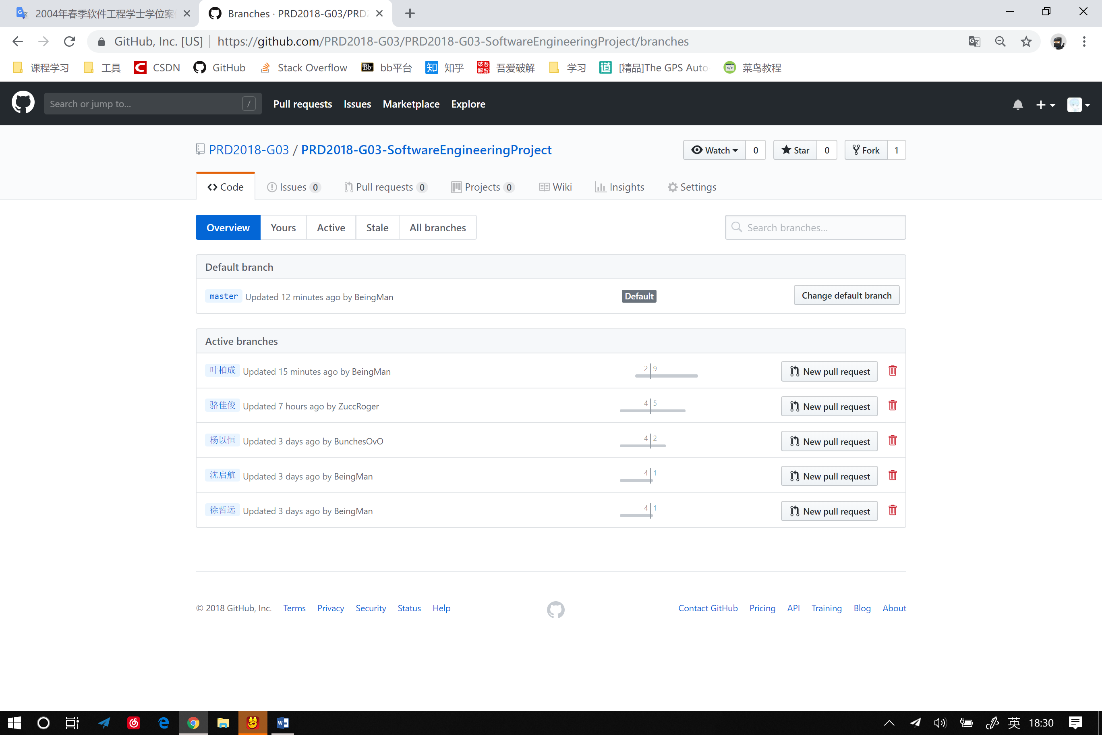
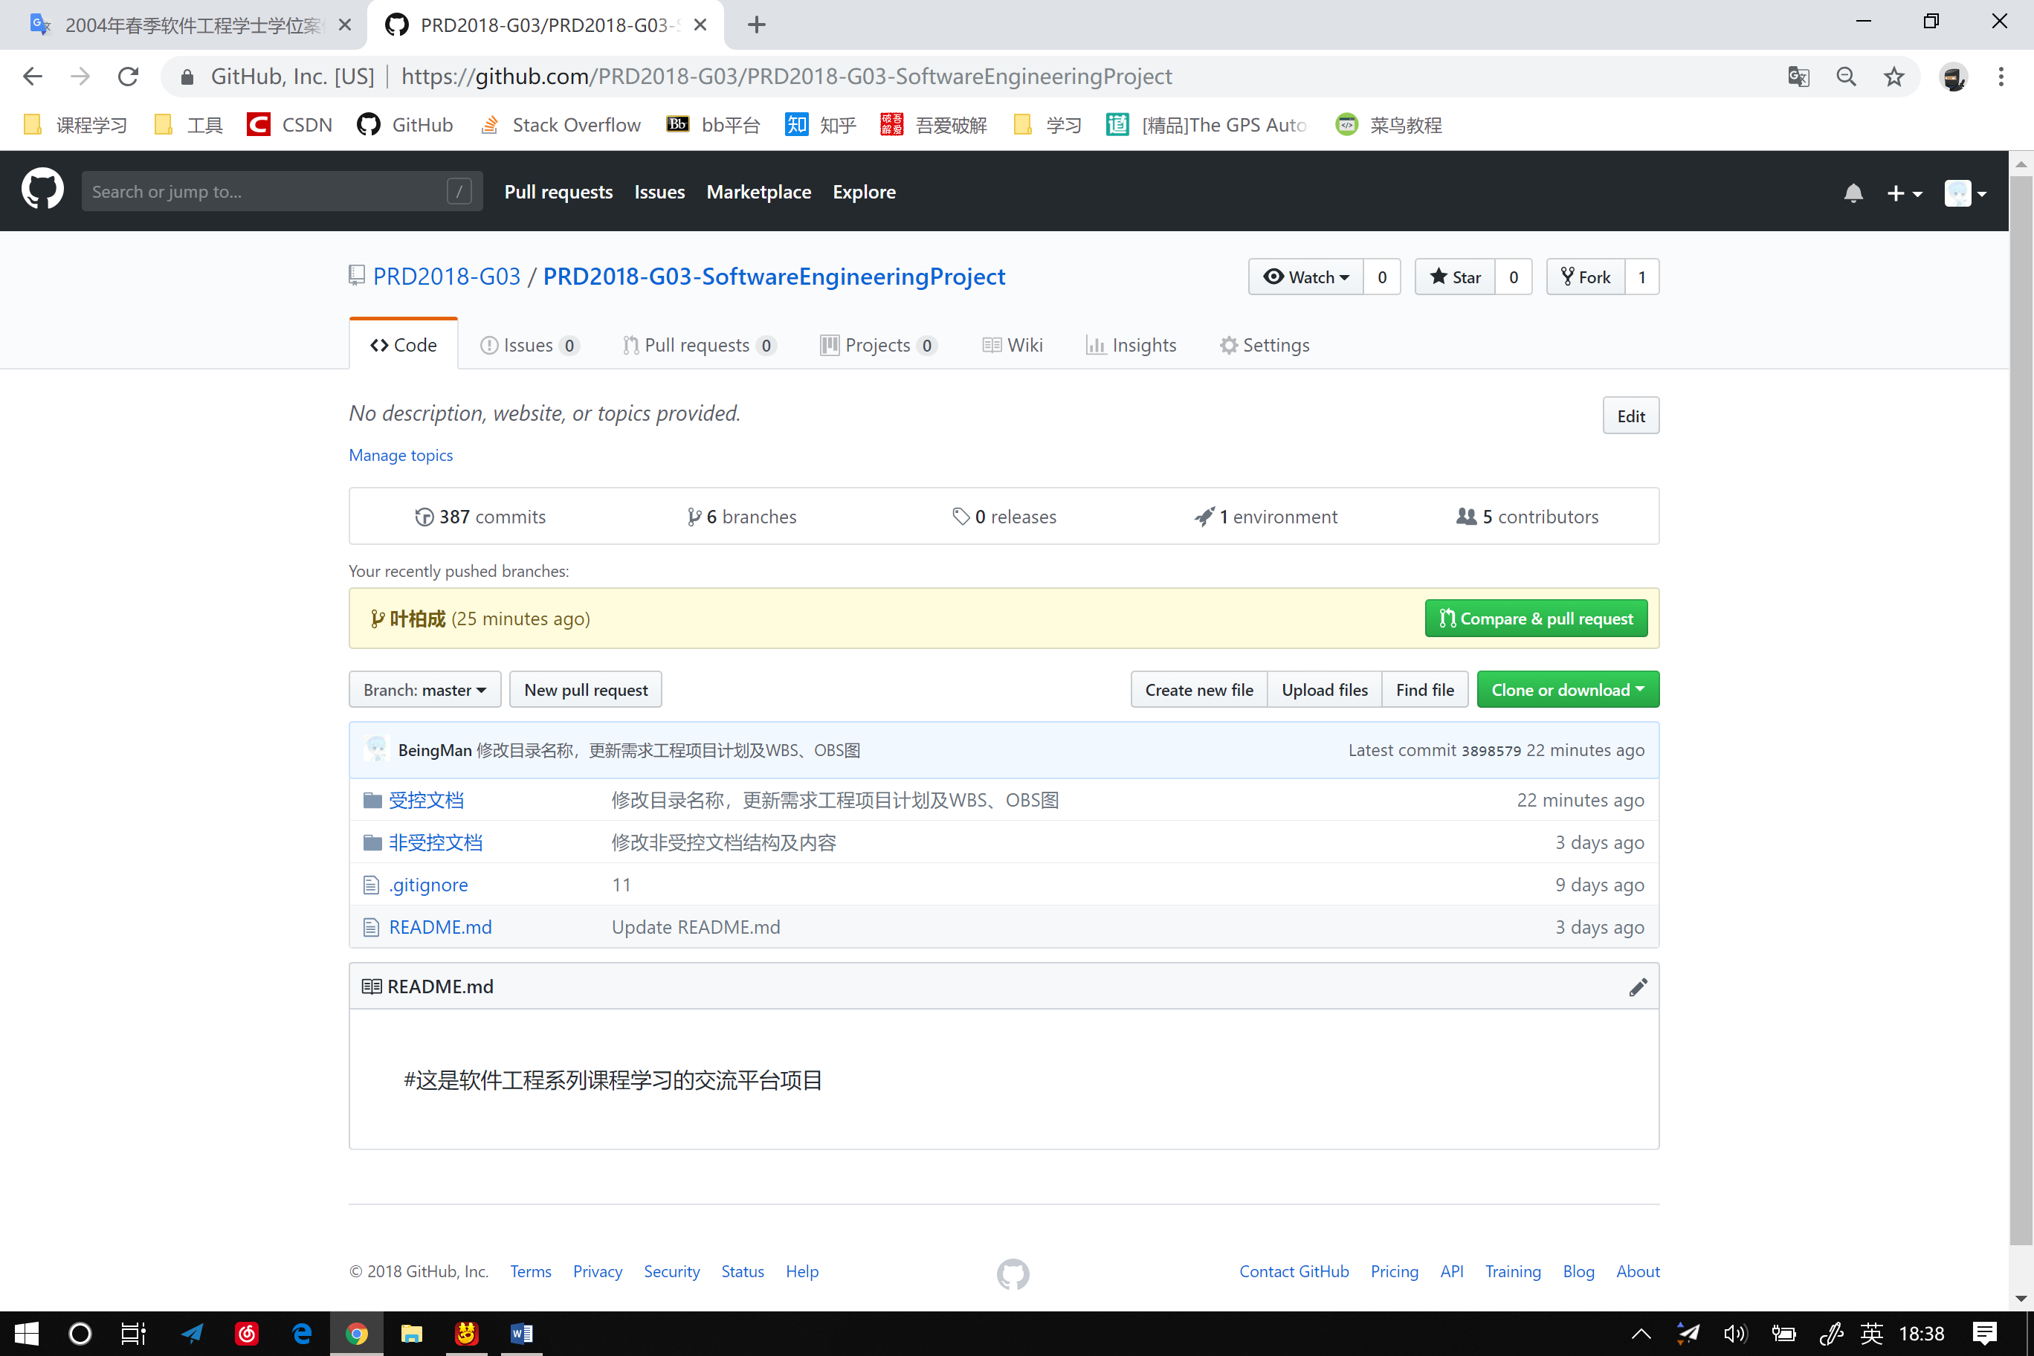
配置管理计划
本项目的配置管理包含一个主分支master及五个个人分支
在个人分支中放置每个人在项目进行过程中产生的文档及各种资源
在master分支中包含了非受控文档及受控文档。其中受控文档包含了本项目所有需要提交的交付物及产品，非受控文档包含了项目相关而不必提交的资源

Slide 55
配置管理计划
操作权限
文件夹 | 权限
master分支中的受控文档 | 仅允许组长、配置管理员进行操作
master分支中的非受控文档 | 仅允许组长、配置管理员进行修改操作，会议记录员可上传会议纪要，其余成员仅可查看下载
个人分支 | 成员可修改自己的分支

Slide 56
配置管理计划
场景 | 权限 | 操作分支及目录 | 上传注释示例 | 操作流程
提交个人作业 | 项目组所有成员 | 个人分支 | 提交个人作业《人月神话》读后感 | 在提交前拉取远端的最新分支，并以此为基础再提交。
协同编写某文档的0.1.0版本，提交个人所负责的工作成果 | 项目组所有成员 | 个人分支 | 提交《项目总体计划》[v0.1.0]版本的1、引言部分 | 在提交前拉取远端的最新分支，并以此为基础再提交如“PRD2018-G03-《需求工程项目计划》”。
提交由一个人负责的文件 | 项目组所有成员 | 个人分支 | 提交OBS图[v0.1.0] | 在提交前拉取远端的最新本周分支，并以此为基础再提交。
更新现有文件 | 配置管理员 | master | 更新《可行性分析》[v0.1.0]为[v0.2.0] | 在提交前拉取远端的最新master，并以此为基础再提交
提交整合完的[v0.1.0]文档 | 配置管理员 | master/受控文档 | 提交《可行性分析》[v0.1.0]为[v0.2.0] | 在提交前拉取远端的最新master，并以此为基础再提交
对配置管理系统中的文件命名进行整改 | 配置管理员 | master | 整改文件命名 | 在提交前拉取远端的最新本周分支，并以此为基础再提交
提交会议记录 | 会议记录员 | master/非受控文档/会议纪要 | 提交《会议纪要-10.31》 | 在提交前拉取远端的最新分支，并以此为基础再提交。每次提交(commit)不仅包括会议记录的会议文档，还必须更新《PRD2018-G03-会议记录录音链接》

Slide 57
阶段组员
绩效考评
08

Slide 58
阶段组员绩效考评
 | 平均值 | 骆佳俊 | 徐哲远 | 沈启航 | 叶柏成 | 杨以恒
工作质量 | 8.15 | 7.25 | 8 | 9 | 8 | 8.5
工作量 | 8.55 | 9 | 8.25 | 9 | 8.25 | 8.25
参与程度 | 8.5 | 7.5 | 8.5 | 9.25 | 8.75 | 8.5
工作规范 | 8.1 | 8.25 | 7.75 | 8.25 | 8.25 | 8
工作态度 | 8.6 | 8.5 | 9.5 | 9 | 7.75 | 8.25
总分 | 41.9 | 40.5 | 42 | 44.5 | 41 | 41.5

Slide 59
阶段组员绩效考评雷达图

Slide 60
THANK YOU
FOR WATCH

